Slide 1
AN TOÀN THÔNG TIN

Slide 2


Thành viên
Lê Văn Cường
MSSV: 19110332
Trần Bảo Duy
MSSV: 19110339

Slide 3
Giới thiệu về cuộc thi
1

Slide 4
Tryhackme là gì
Tryhackme là một nền tảng trực tuyến dạy và thực hành bảo mật thông qua các lab thực hành ngắn. Các lab này mô phỏng các vấn đề bảo mật có thể gặp trong thế giới thực. Tryhackme cung cấp các nội dung cho người mới bắt đầu và những hacker có kinh nghiệm bao gồm các hướng dẫn và thử thách để hướng đến các phương pháp học tập khác nhau.

Slide 5

Tryhackme là gì
Tryhackme là một nền tảng trực tuyến dạy và thực hành bảo mật thông qua các lab thực hành ngắn. Các lab này mô phỏng các vấn đề bảo mật có thể gặp trong thế giới thực. Tryhackme cung cấp các nội dung cho người mới bắt đầu và những hacker có kinh nghiệm bao gồm các hướng dẫn và thử thách để hướng đến các phương pháp học tập khác nhau.

Slide 6
Lịch sử hình thành
TryHackMe được lên ý tưởng bắt đầu vào năm 2018 bởi hai người đam mê an ninh mạng, Ashu Savani và Ben Spring.
Để cho phép người dùng chia sẻ kiến thức của họ, TryHackMe cho phép những người dùng khác (miễn phí) tạo một phòng ảo, kết hợp lý thuyết và thực hành. Đầu năm 2019, Jon Peters bắt đầu tạo phòng và đề xuất xây dựng nền tảng một cộng đồng, một nhiệm vụ mà anh ấy đã đảm nhận và đã thành công.

Slide 7
Môi trường đào tạo
Hệ thống kiến thức theo các Path, chia nhỏ theo các Modules. Người học có thể tự tìm hiểu về các mảng mà mình thích
Mỗi 1 Modules sẽ gồm các Room kiến thức. Trong Room sẽ có nhiều câu hỏi về nhiều lĩnh vực, điều này sẽ giúp chúng ta định hình được Vector tấn công vào hệ thống. Mỗi khi trả lời đúng câu hỏi, ta sẽ nhận được điểm. Xếp hạng của người tham gia sẽ được hiển thị ở trên Leaderboards.
Sau mỗi khi các bạn hoàn thành một Pathway, sẽ có 1 phần thưởng nho nhỏ để khích lệ tiếp tục chương trình học.

Slide 8
Cơ sở lý thuyết
2

Slide 9
Các thử thách
3

Slide 10
Step
Công cụ sử dụng
Sơ lược các bước
Kết quả

Slide 11
Công cụ sử dụng
Hashcat và các wordlist để dò mật khẩu
Wireshark để bắt gói tin
Openvpn để thiết lập kết nối với tryhackme
Metasploit để khai thác lỗ hổng
Nmap để quét máy nạn nhân
Công cụ steghide để giải nén ảnh
Công cụ Gobuster để quét các đường dẫn khác trên máy chủ
file shell linpeas.sh để phân tích máy chủ
Phần mềm Ghidra để dịch ngược chương trình
Text converter để chuyển từ Hex sang ASCII

Slide 12
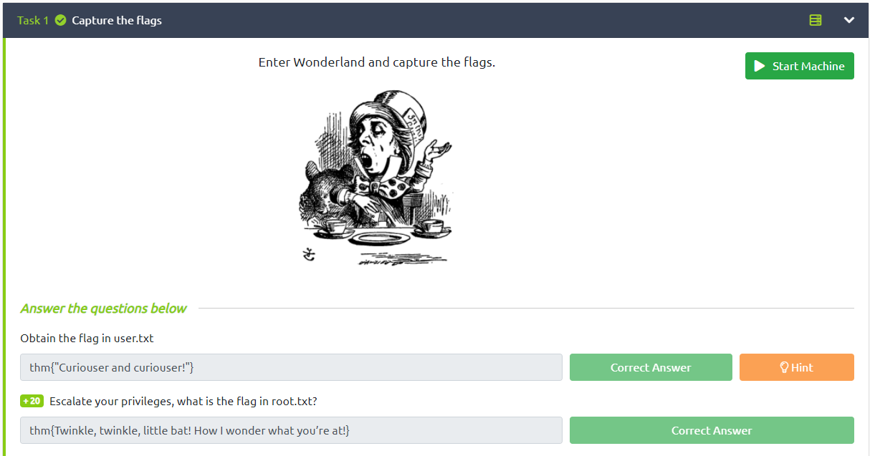
Wonderland

Slide 13
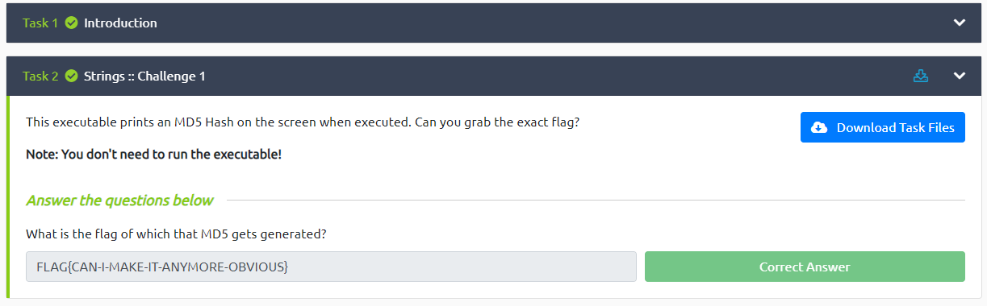
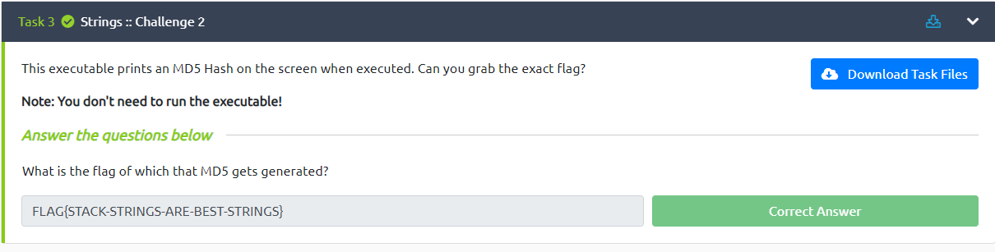
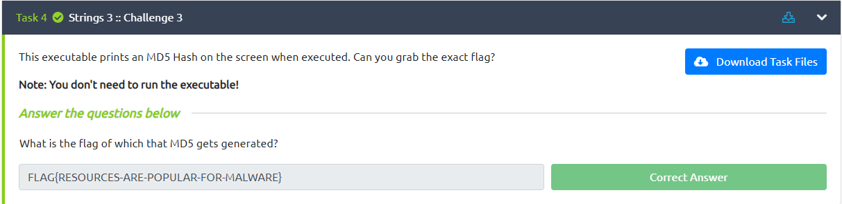
Basic Malware RE

Slide 14
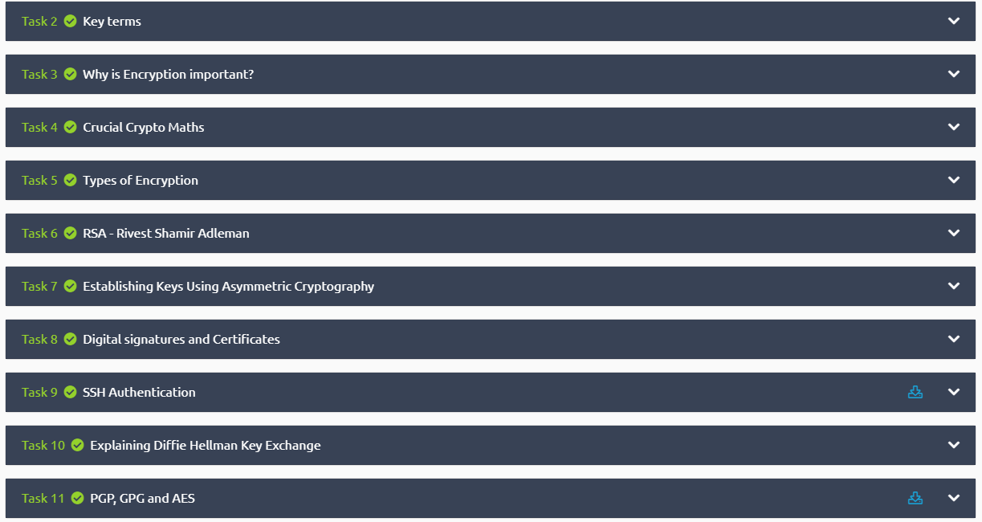
Encryption 101

Slide 15
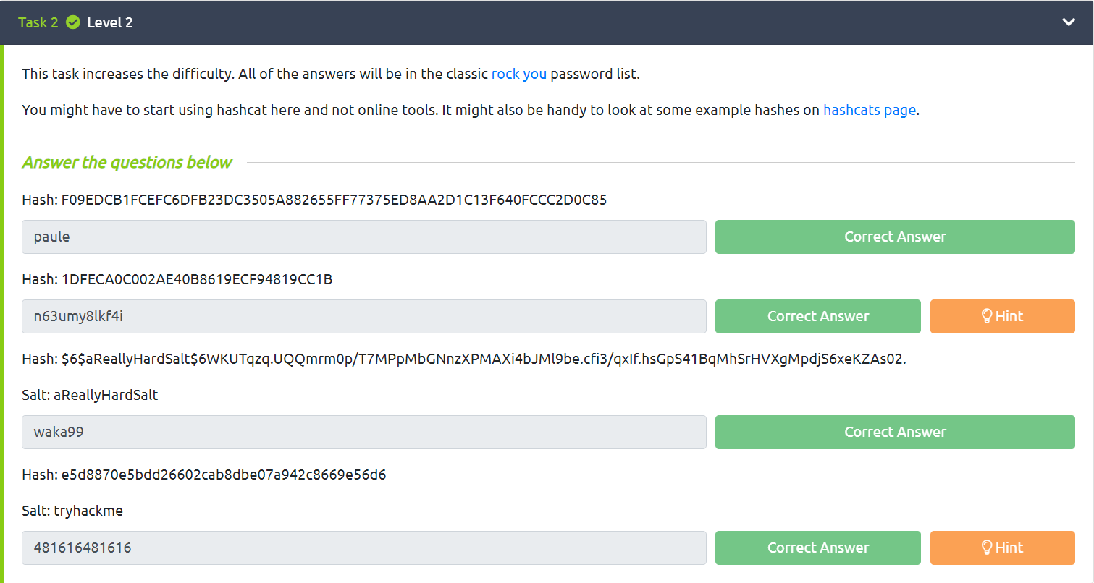
Crack the hash

Slide 16
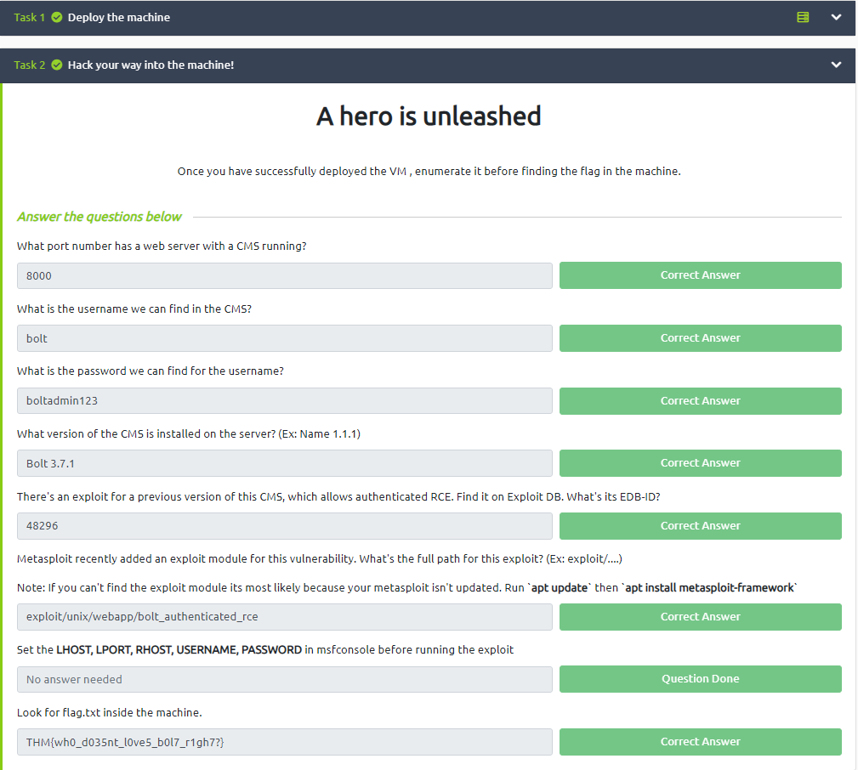
Bolt

Slide 17
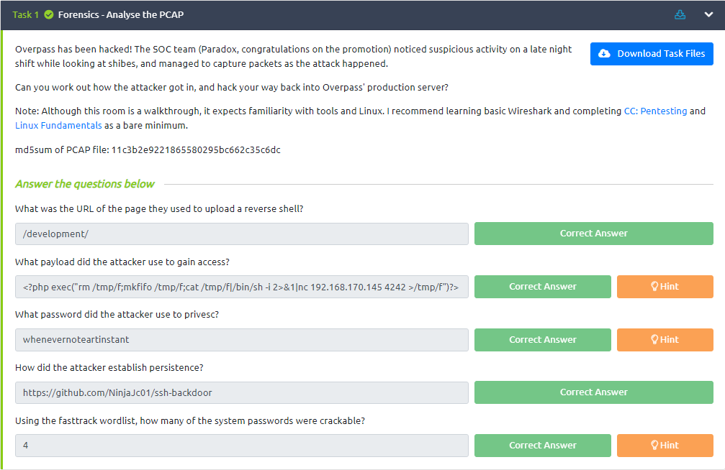
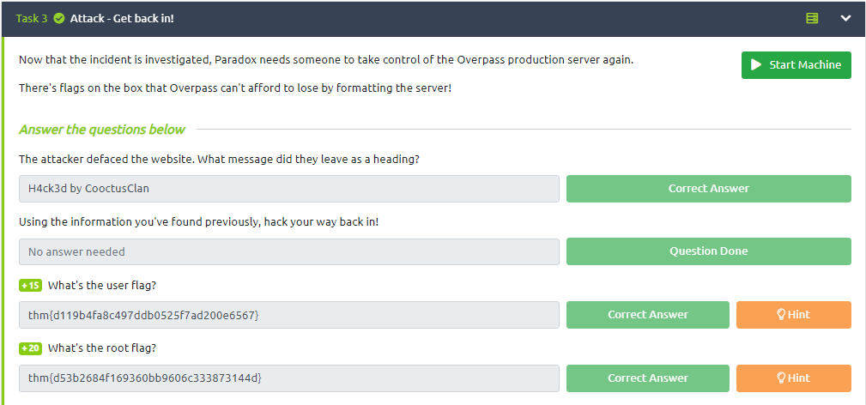
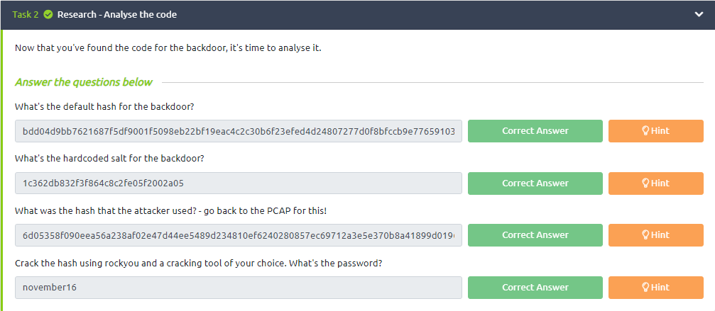
Overpass 2

Slide 18
Overpass 2

Slide 19
Kịch bản
4

Slide 20
Thanks!
Any questions?
You can find us at:
@vancuongle65
@tranbaoduy7

